Slide 1

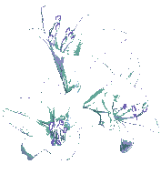



ΤΑ ΦΥΤΑ

Slide 2



ΚΑΤΗΓΟΡΙΕΣ ΦΥΤΩΝ
.
ΠΟΕΣ
ΘΑΜΝΟΙ
ΔΕΝΤΡΑ

Slide 3

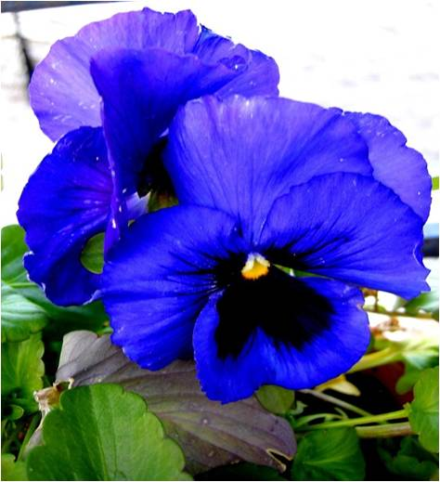
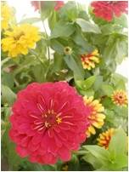
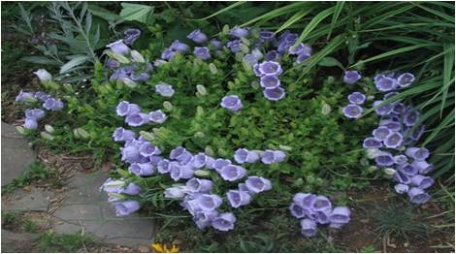
Π Ο Ε Σ
ΖΟΥΝ ΣΥΝΗΘΩΣ ΕΝΑ ΧΡΟΝΟ. ΕΧΟΥΝ ΜΑΛΑΚΟ, ΠΡΑΣΙΝΟ ΒΛΑΣΤΟ
καμπανούλα
ζίννια
πανσές

Slide 4


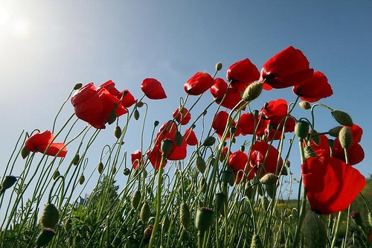
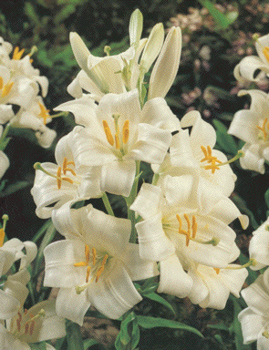
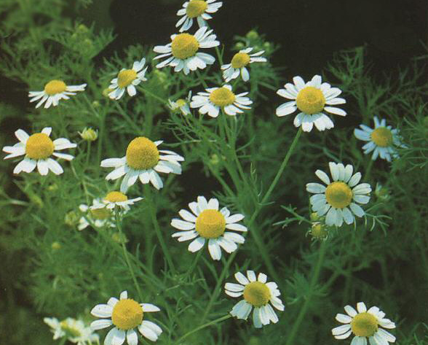
ΠΟΕΣ
Χαμομήλι
Παπαρούνες
Κρίνος

Slide 5

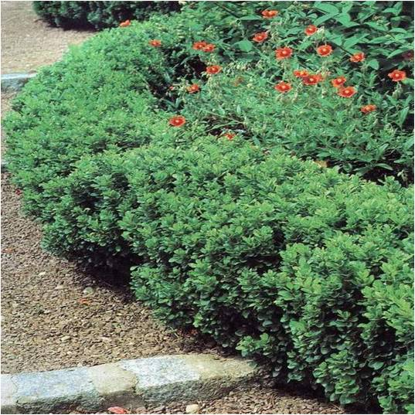

Θ Α Μ Ν Ο Ι
ΖΟΥΝ, ΣΥΝΗΘΩΣ, ΠΟΛΛΑ ΧΡΟΝΙΑ. ΕΧΟΥΝ ΠΟΛΛΟΥΣ ΣΚΛΗΡΟΥΣ ΒΛΑΣΤΟΥΣ.

Slide 6
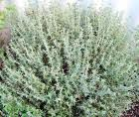
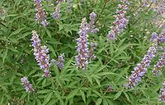
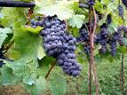

ΘΑΜΝΟΙ
Αμπέλι
Θυμάρι
Λυγαριά

Slide 7


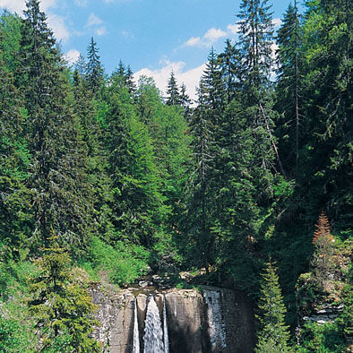
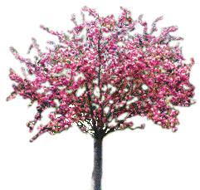
Δ Ε Ν Τ Ρ Α
ΖΟΥΝ, ΣΥΝΗΘΩΣ, ΠΟΛΛΑ ΧΡΟΝΙΑ. ΕΧΟΥΝ ΕΝΑ ΠΟΛΥ ΣΚΛΗΡΟ ΒΛΑΣΤΟ.

Slide 8



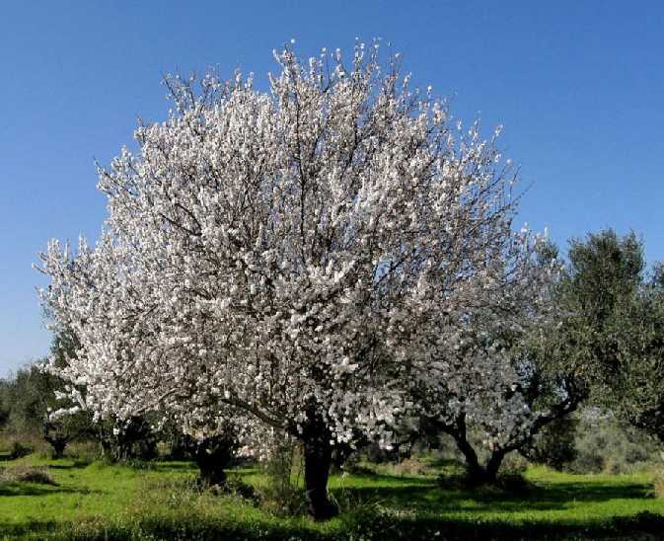
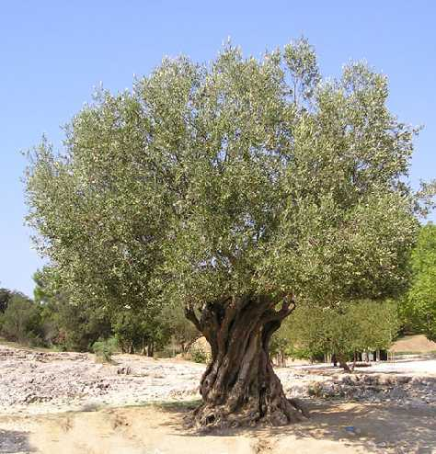
ΔΕΝΤΡΑ
Πεύκο
Αμυγδαλιά
Ελιά

Slide 9



ΕΙΔΗ ΦΥΤΩΝ
ΦΥΛΛΟΒΟΛΑ
ΑΕΙΘΑΛΗ
Τα φυτά που
ρίχνουν τα
φύλλα τους το
φθινόπωρο
Φυτά με πράσινα φύλλα όλο το χρόνο

Slide 10



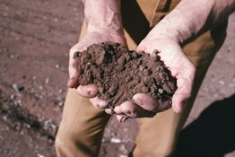

Τα φυτά, για να αναπτυχθούν, έχουν ανάγκη από
αέρα, ήλιο, χώμα και νερό.

Slide 11






ΠΑΡΑΓΩΓΗ ΤΡΟΦΗΣ - ΦΩΤΟΣΥΝΘΕΣΗ
ΗΛΙΟΣ,ΑΕΡΑΣ
ΟΞΥΓΟΝΟ
Οι ξυλώδεις
σωλήνες
μεταφέρουν
το νερό στα
φύλλα
Οι ρίζες παίρνουν
το νερό και τα άλατα

Slide 12
ΦΥΛΛΑ
ΤΑ ΦΥΛΛΑ ΕΧΟΥΝ ΜΙΑ ΟΥΣΙΑ ΤΗΝ ΧΛΩΡΟΦΥΛΛΗ
ΧΛΩΡΟΦΥΛΛΗ
Η ΤΡΟΦΗ ΓΙΝΕΤΑΙ ΣΤΑ ΦΥΛΛΑ ΤΟΥ ΦΥΤΟΥ

Slide 13



Στα φύλλα το φυτό «μαγειρεύει» την τροφή που χρειάζεται. Χρησιμοποιεί το φως του ήλιου, τον αέρα και το νερό. Η έτοιμη τροφή μεταφέρεται από το βλαστό σε όλα τα μέρη του φυτού.

Slide 14
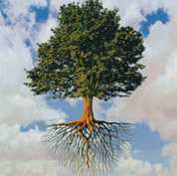
ΤΑ ΜΕΡΗ ΤΟΥ ΦΥΤΟΥ
ΦΥΛΛΑ
ΚΟΡΜΟΣ
ΡΙΖΑ

Slide 15
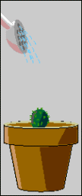
ΤΟ ΦΥΤΟ ΣΙΓΑ
ΣΙΓΑ
ΜΕΓΑΛΩΝΕΙ

Slide 16


Τι μας προσφέρουν τα φυτά;
Τροφή
Οξυγόνο
Καύσιμη ύλη
Παραγωγή χαρτιού
Κατασκευή επίπλων
Συγκρατούν το νερό
Συγκρατούν το έδαφος
Καταφύγιο ζώων
Ομορφιά
Σκιά και δροσιά
Επίσης από πολλά φυτά παρασκευάζονται:
Φάρμακα
Αρώματα
Ρούχα κλπ.

Slide 17
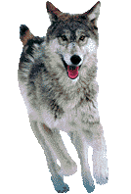
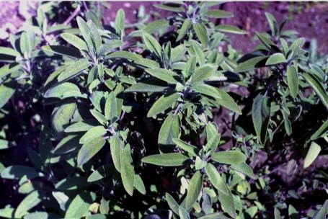

ΤΡΟΦΙΚΗ ΑΛΥΣΙΔΑ
Τα φυτά παράγουν την τροφή
Τα φυτοφάγα ζώα τρώνε φυτά
Τα σαρκοφάγα ζώα τρώνε τα φυτοφάγα

Slide 18



ΤΑ ΦΥΤΑ ΣΤΗ ΔΙΑΤΡΟΦΗ ΜΑΣ
ΦΡΟΥΤΑ
ΛΑΧΑΝΙΚΑ
ΔΗΜΗΤΡΙΑΚΑ
ΑΡΩΜΑΤΙΚΑ ΦΥΤΑ
ΞΗΡΟΙ ΚΑΡΠΟΙ

Slide 19




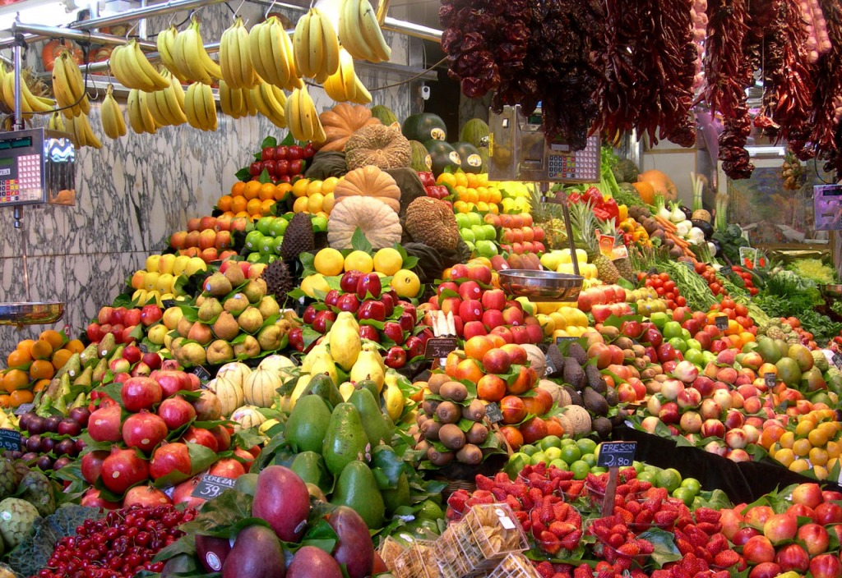
ΦΡΟΥΤΑ

Slide 20


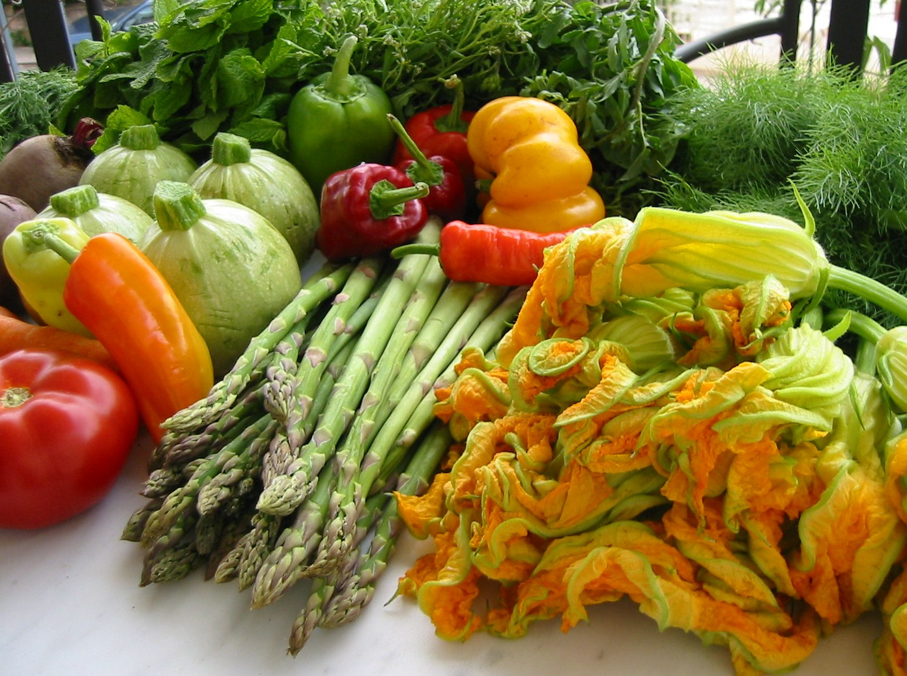
ΛΑΧΑΝΙΚΑ

Slide 21

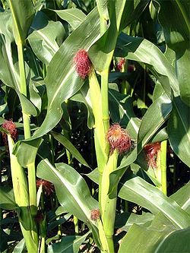
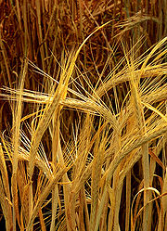
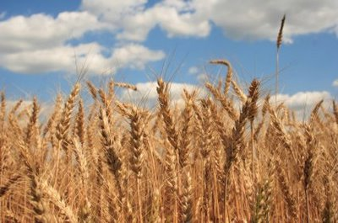
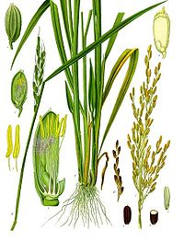
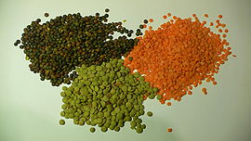
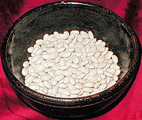
ΔΗΜΗΤΡΙΑΚΑ

Slide 22

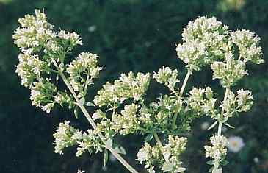
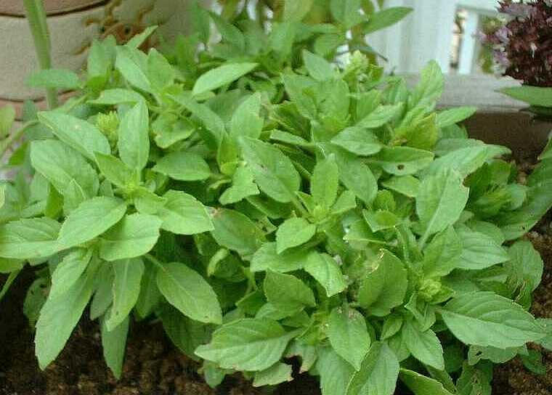
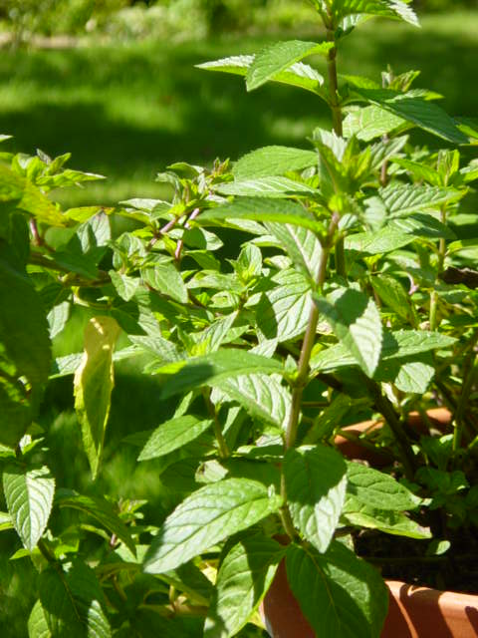
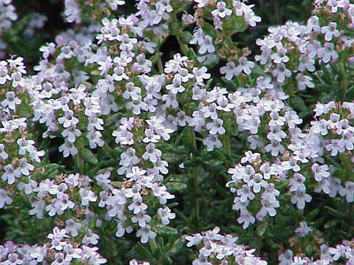
ΑΡΩΜΑΤΙΚΑ ΦΥΤΑ
ΔΥΟΣΜΟΣ
ΡΙΓΑΝΗ
ΘΥΜΑΡΙ
ΜΕΝΤΑ

Slide 23


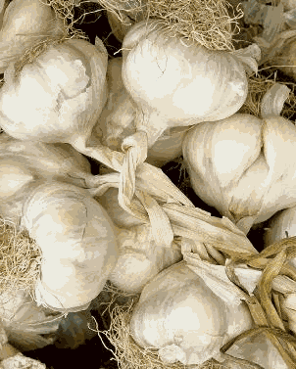

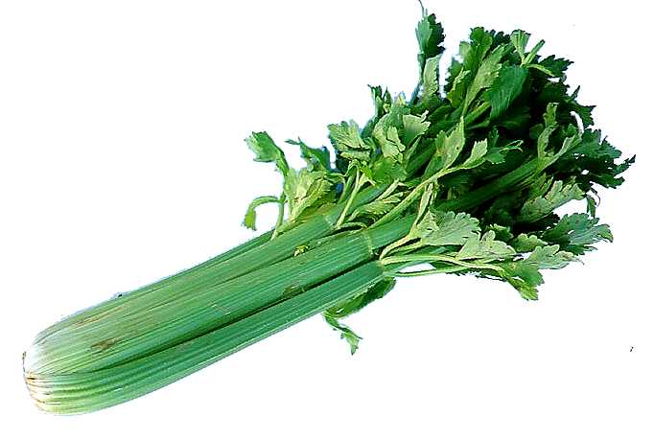
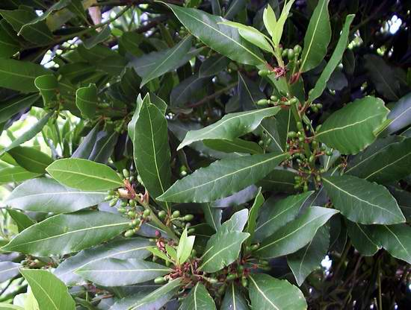
ΑΡΩΜΑΤΙΚΑ ΦΥΤΑ
ΣΚΟΡΔΟ
ΧΑΜΟΜΗΛΙ
ΣΕΛΙΝΟ
ΒΑΣΙΛΙΚΟΣ
ΔΑΦΝΗ

Slide 24
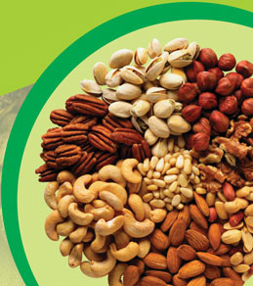
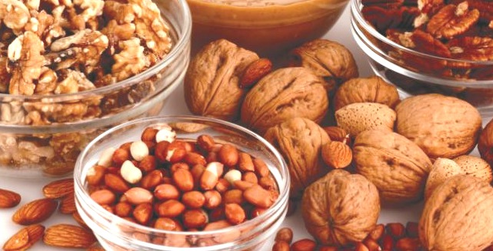
ΞΗΡΟΙ ΚΑΡΠΟΙ

Slide 25
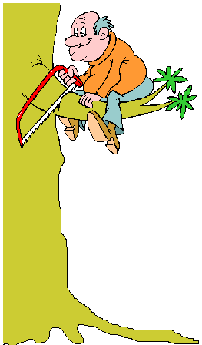

ΤΑ ΔΕΝΤΡΑ ΤΑ ΠΡΟΣΕΧΟΥΜΕ ΔΕΝ ΤΑ ΚΟΒΟΥΜΕ

Slide 26


ΕΥΧΑΡΙΣΤΟΥΜΕ ΓΙΑ ΤΗΝ ΠΡΟΣΟΧΗ ΣΑΣ
Τέλος

